Slide 1


Инженерная и компьютерная графика
Преподаватель: Жаксылык Алмаш, к.т.н., ассоциированный профессор кафедры «ССиМ»

Slide 2
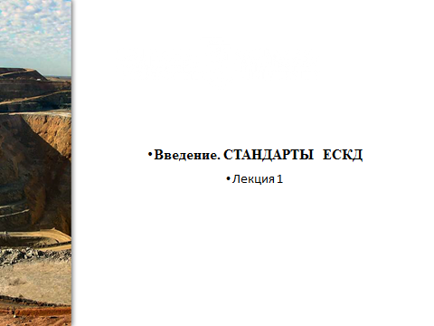

Slide 3
ЕСКД
ЕСКД – Единая система конструкторской документации - свод норм, правил по разработке, оформлению и обращению конструкторской документации.
В ЕСКД объединены правила разработки, оформления и обращения конструкторской документации и сведены в класс стандартов 2.
Стандарты ЕСКД распространяются на:
  Изделия машиностроения и приборостроения
  Нормативно-техническую документацию
  Технологическую документацию
  Программную документацию
  Все виды конструкторских документов

Slide 4
Стандарты ЕСКД
Соблюдение стандартов Единой системы конструкторской документации является обязательным для всех организаций и лиц. Чертеж является носителем и средством передачи графической информации. Поэтому, грамотное выполнение чертежа является обязательным требованием при подготовке инженерных кадров.

Slide 5
Классификация стандартов (для 2 класса)
Номер группы | Наименование классификационной группы стандартов
0 | Общие положения
1 | Основные положения
2 | Классификация и обозначение изделий и конструкторских документов
3 | Общие правила выполнения чертежей
4 | Правила выполнения чертежей различных изделий
5 | Правила изменения и обращения конструкторской документации
6 | Правила выполнения эксплуатационной и ремонтной документации
7 | Правила выполнения схем
8 | Правила выполнения документов при макетном способе проектирования
9 | Прочие стандарты

Slide 6
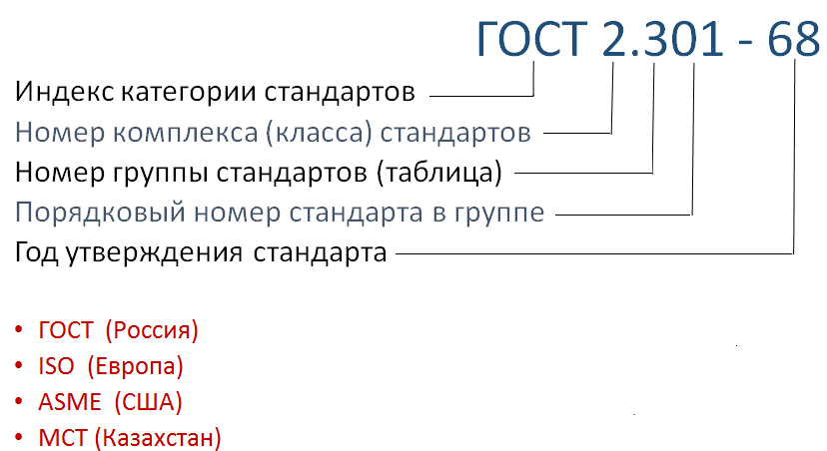
Обозначение стандартов

Slide 7
  Форматы
  ГОСТ 2.301-68 (стандарт) устанавливает форматы листов. Форматы листов определяются размерами внешней рамки (выполненной тонкой линией) оригиналов, подлинников, копий.
Различают форматы основные и дополнительные.
Обозначение формата | Размеры сторон формата, мм
А0 | 841X1189
А1 | 594 X841
А2 | 420X594
А3 | 297X 420
А4 | 210X297

Slide 8
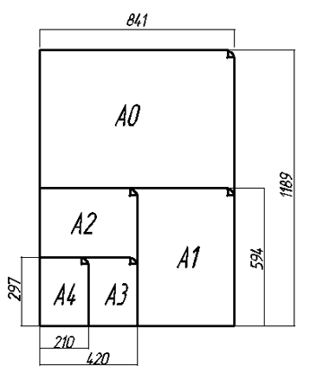
Основные форматы
Основные
  А4 210 х 297
  А3 420 х 297
  А2 420 х 594
  А1 841 х 594
  А0 841 х 1189

Slide 9
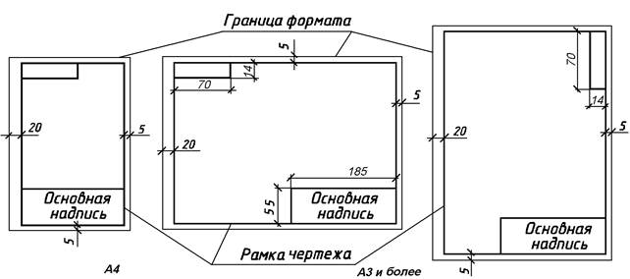
Расположение формата
Метод проекций

Slide 10
Масштабы
Масштабы изображений установлены ГОСТ 2.302-68. Масштабом чертежа называется отношение линейных размеров изображенного на чертеже предмета к линейным размерам этого предмета в натуре.
В зависимости от размеров, сложности и назначения изображения на чертежах можно выполнять в натуральную величину (масштаб 1:1) или в масштабе уменьшения и увеличения.
Масштабы уменьшения: 1:2; 1:2,5; 1:4; 1:5; 1:10; 1:15; 1:20; 1:25; 1:40; 1:50; 1:75; 1:100; 1:200; 1:400; 1:500; 1:800; 1:1000.
Масштабы увеличения: 2:1; 2,5:1; 4:1; 5:1; 10:1; 20:1; 40:1; 50:1; 100:1.

Slide 11
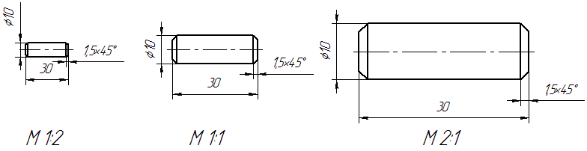
Масштабы
(ГОСТ 2.302 – 68)
МАСШТАБ — это отношение линейных размеров изображения предмета на чертеже к его действительным размерам

Slide 12
  Типы линий
  ГОСТ 2.303-68 (стандарт) устанавливает девять типов линий различной толщины и начертания. Толщина основной линии обозначается S.

Slide 13
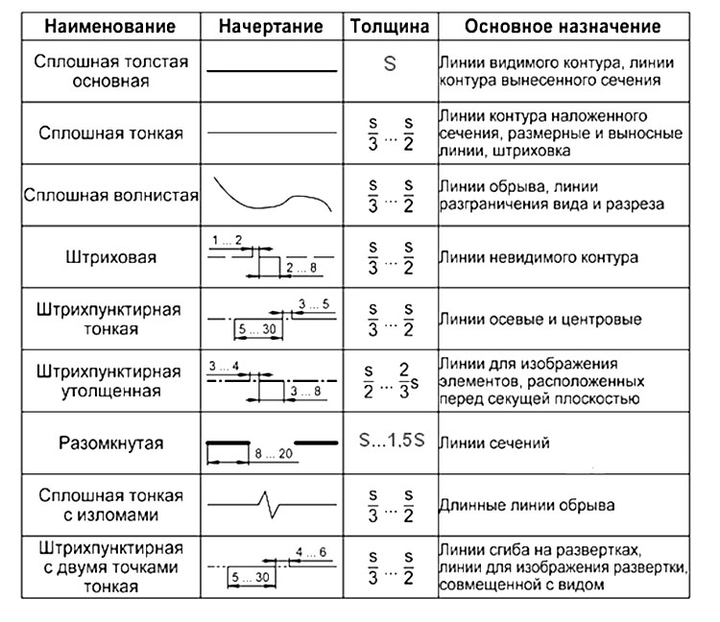
Типы линий

Slide 14
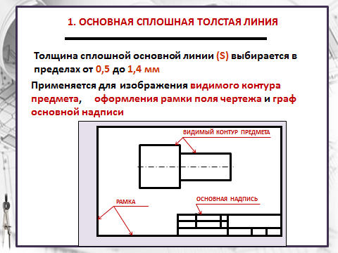

Slide 15
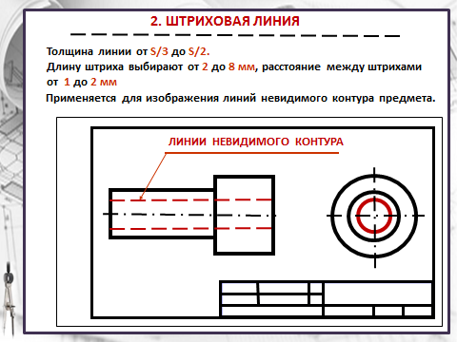

Slide 16
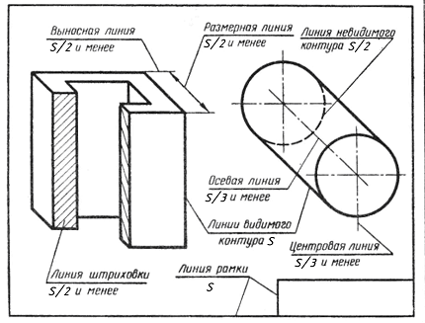
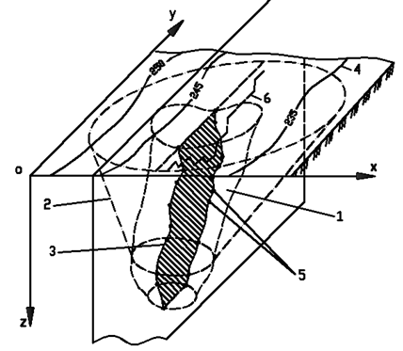
Линии на чертеже

Slide 17

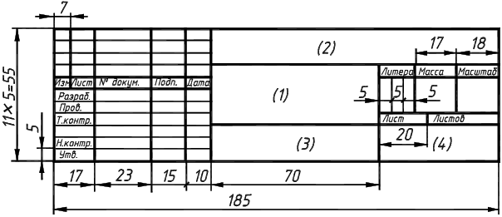
ОСНОВНАЯ НАДПИСЬ (ГОСТ 2.104-68*)

Slide 18
Чертежный шрифт
Все надписи на чертежах и других технических документах выполняются чертежным шрифтом. Шрифтом называют совокупность букв, цифр и знаков, применяемых на чертеже. Чертежные шрифты для технических документов установлены согласно ГОСТ 2.304-81.
К основным параметрам шрифта относятся: размер шрифта (h), толщина линии шрифта (d), высота строчных букв (с), ширина буквы (g), расстояние между буквами ( ). ГОСТом установлены размеры шрифта: 2,5; 3,5; 5; 7; 10; 14; 20; 28; 40.
Размер шрифта h - величина, определенная высотой прописных букв в миллиметрах. Высота прописных букв h измеряется перпендикулярно к основанию строки. Высота строчных букв с определяется из отношения их высоты к размеру шрифта h, например, с = 7/10h.
Ширина буквы g - наибольшая ширина буквы определяется по отношению к размеру шрифта h, например, g = 6/10h, или по отношению к толщине линии шрифта d, например, g = 6d.
Толщина линии шрифта d - толщина, определяемая в зависимости от типа и высоты шрифта.
Вспомогательная сетка - сетка, образованная вспомогательными линиями, в которые вписываются буквы. Шаг вспомогательных линий сетки определяется в зависимости от толщины линий шрифта d.

Slide 19
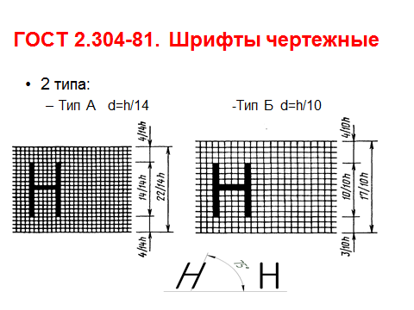

Slide 20
Чертёжный шрифт
. За размер шрифта принимают величину h
.Толщину написания шрифта определяют в зависимости от высоты шрифта. Она равна 0,1h
. Расстояние между буквами и цифрами в словах равно 0.2h
. Расстояние между словами 0,6h

Slide 21
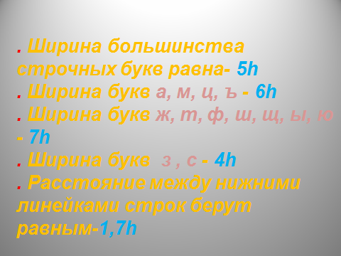

Slide 22
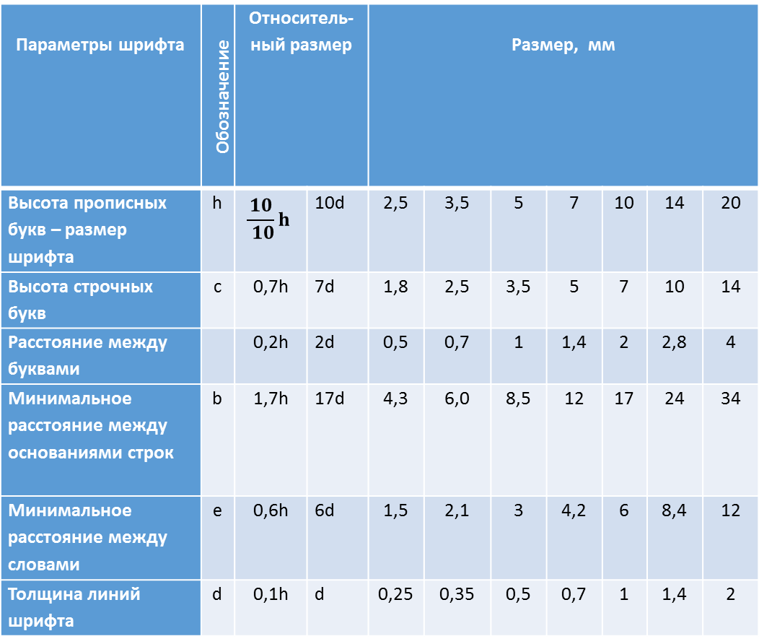
Шрифт типа Б
Параметры шрифта | Обозначение | Относитель-ный размер |  | Размер, мм
Высота прописных букв – размер шрифта | h | $$\frac{10}{ 10}h$$ | 10d | 2,5 | 3,5 | 5 | 7 | 10 | 14 | 20
Высота строчных букв | с | 0,7h | 7d | 1,8 | 2,5 | 3,5 | 5 | 7 | 10 | 14
Расстояние между буквами |  | 0,2h | 2d | 0,5 | 0,7 | 1 | 1,4 | 2 | 2,8 | 4
Минимальное расстояние между основаниями строк | b | 1,7h | 17d | 4,3 | 6,0 | 8,5 | 12 | 17 | 24 | 34
Минимальное расстояние между словами | e | 0,6h | 6d | 1,5 | 2,1 | 3 | 4,2 | 6 | 8,4 | 12
Толщина линий шрифта | d | 0,1h | d | 0,25 | 0,35 | 0,5 | 0,7 | 1 | 1,4 | 2

Slide 23
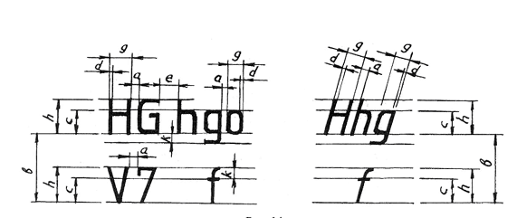
Шрифт чертежный

Slide 24
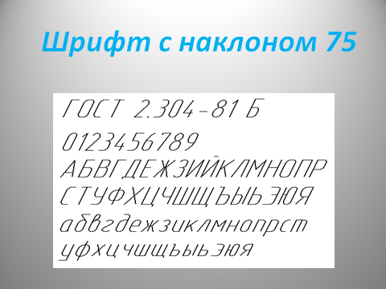

Slide 25
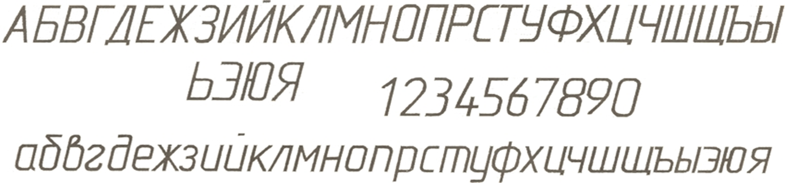
Чертёжный шрифт
. Основную надпись нужно заполнять шрифтом 3,5
. Название чертежа- шрифтом 7 или 5

Slide 26
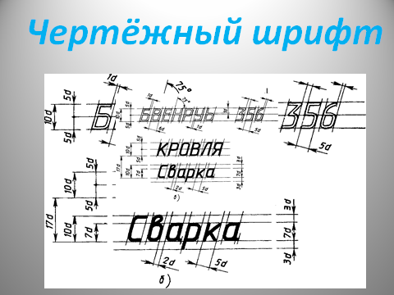

Slide 27
ГОСТ2.306-68. Нанесение штриховки
Наклонные параллельные линии штриховки должны проводиться под углом 45° к линии контура изображения или к его оси, или к линиям рамки чертежа.

Slide 28
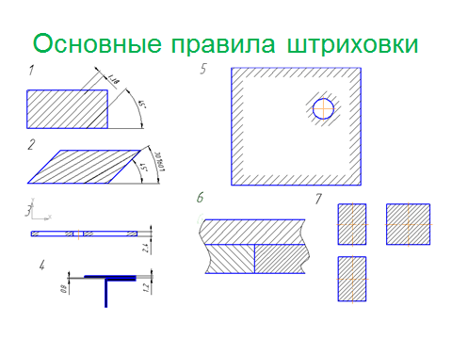

Slide 29
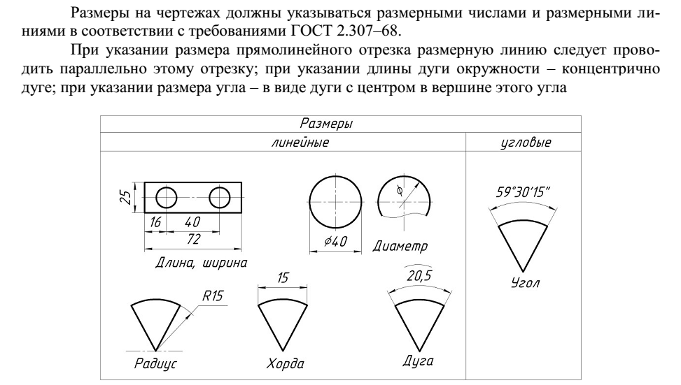
Нанесение размеров на чертеже

Slide 30
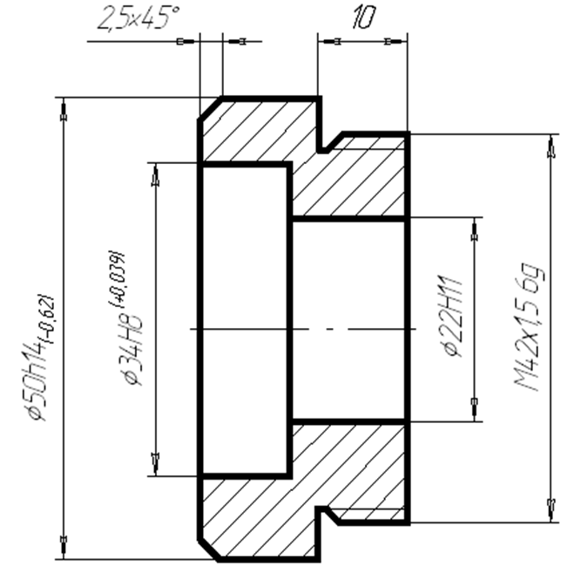
Нанесение размеров на чертеже

Slide 31
Список литературы
Основная литература | Дополнительная литература
[1] Гафиятова Т.П., Галимова А.Т. ЕСКД – общие правила выполнения чертежей, изображения, правила простановки размеров. Нижнекамск 2015. | [7] Мусалимов Т.К. Начертательная геометрия и техническое черчение. - Астана, 2017.
[2] Жаксылык А. Основы инженерной графики. Учебное пособие. - Алматы:КазНИТУ, 2022- 100с. | [8] Буланже Г.В. Инженерная графика: Проецирование геометрических тел М.: Курс: ИНФРА-М, 2017.
[3] Ж.М.Есмұхан, Қ.Ә.Құспеков, Е.Е.Масимбаев. Компьютерлік графиканың теориялық негіздері. Оқу құралы. – Алматы; ЖШС «Альманахъ баспа үйі» 2019. – 176 б. | [9] Ордабекова А. Ж. Исследование и создание графических моделей в системе AutoCAD. Алматы 2016.
[4] Кувшинов Н.С., Инженерная и компьютерная графика, М.: КноРус, 2019. | [10] Дегтярев В.М. Инженерная и компьютерная графика М.: Акад., 2015.
[5] Талалай П. Г. Начертательная геометрия на примерах БХВ-Петербург, 2017. | [11] Полещук Н. Самоучитель AUTOCAD. Санкт-Петербург, СПб.: БХВ, 2020.
[6] Королев Ю.И., Устюжанина С.Ю. Инженерная и компьютерная графика: учеб. пособие для вузов / СПб.: Питер, 2014. - 432 с. | [12] Ж.М.Есмұхан, Қ.Ә.Құспеков, Е.Е.Масимбаев. Сызба геометрия. Оқұлық. Алматы:ҚазҰТЗУ,2022.

Slide 32

Спасибо за внимание

